Slide 1
フーリエ解析
2019/11/24
平野拓一

Slide 2
三角関数

Slide 3

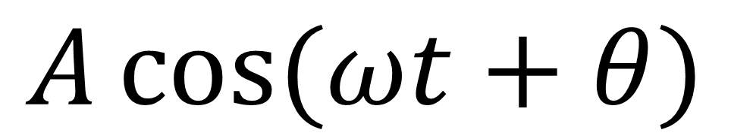



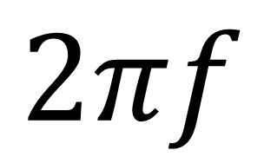

正弦波のパラメータ
角周波数 (Angular Frequency)
$$A\cos{(ωt+θ)}$$
振幅 (Amplitude)
位相 (Phase)
$$2πf$$
周波数 (Frequency)
$$A$$
$$θ$$
$$t$$
$$T=1/f$$
周期(Period)
位相が$2π$変化する時間

Slide 4
フーリエ変換

Slide 5
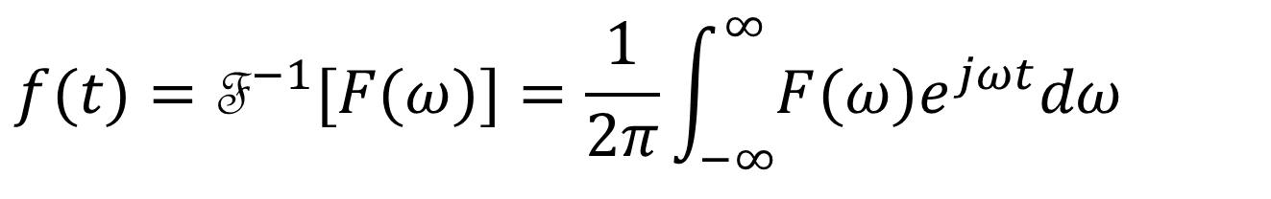
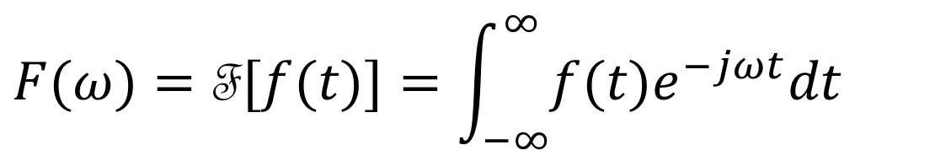
フーリエ変換の定義
フーリエ変換
$$F(ω)=\text{F}[f(t)]=\int_{−∞}^{∞}{f(t)e^{−jωt}dt}$$
逆フーリエ変換
$$f(t)={\text{F}}^{−1}[F(ω)]=\frac{1}{2π}\int_{−∞}^{∞}{F(ω)e^{jωt}dω}$$

Slide 6

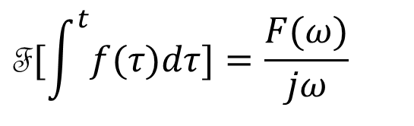
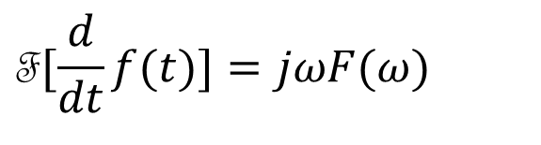
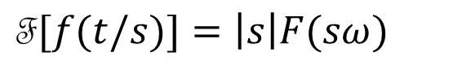

フーリエ変換の諸定理(1/2)
$$\text{F}[af(t)+bg(t)]=aF(ω)+bG(ω)$$
線形性
$$\text{F}[f(t−τ)]=e^{−jωτ}F(ω)$$
時間遅延
$$\text{F}[e^{jω_{0}t}f(t)]=F(ω−ω_{0})$$
推移律
$$\text{F}[f(t/s)]=\left|s\right|F(sω)$$
伸縮律
$$\text{F}[\frac{d}{dt}f(t)]=jωF(ω)$$
微分
$$\text{F}[\int^{t}{f(τ)dτ}]=\frac{F(ω)}{jω}$$
積分

Slide 7

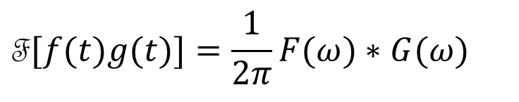
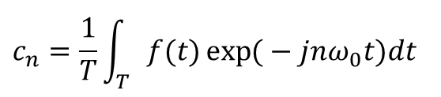
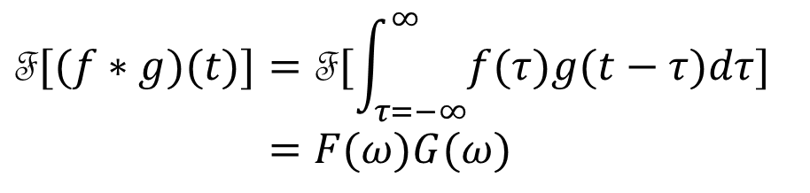
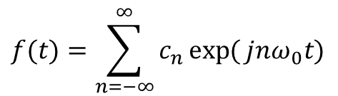

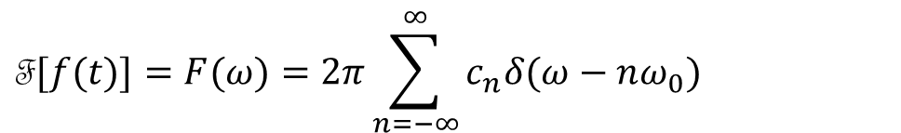


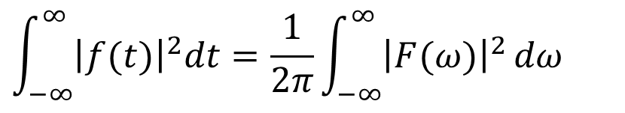
フーリエ変換の諸定理(2/2)
$$\text{F}[(f∗g)(t)]=\text{F}[\int_{τ=−∞}^{∞}{f(τ)g(t−τ)dτ}] \\ =F(ω)G(ω)$$
畳み込み
$$\text{F}[f(t)g(t)]=\frac{1}{2π}F(ω)∗G(ω)$$
積の公式
$f(t)$ :周期Tの周関数
周期波形
$$\text{F}[f(t)]=F(ω)=2π\sum_{n=−∞}^{∞}{c_{n}δ(ω−nω_{0})}$$
ただし、c_{n}は複素フーリエ係数
$$f(t)=\sum_{n=−∞}^{∞}{c_{n}\exp{(}jnω_{0}t)}$$
$$c_{n}=\frac{1}{T}\int_{T}{f(t)\exp{(}−jnω_{0}t)dt}$$
$$ω_{0}=\frac{2π}{T}$$
$$\int_{−∞}^{∞}{{\left|f(t)\right|}^{2}dt}=\frac{1}{2π}\int_{−∞}^{∞}{{\left|F(ω)\right|}^{2}}dω$$
パーセバルの等式
$$f(t)$$
が実数 ⇔
$$F(ω)=F^{∗}(−ω)$$
対称スペクトル

Slide 8





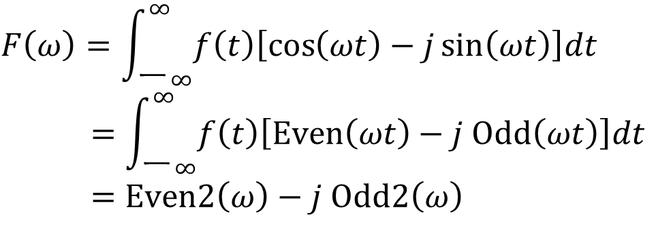
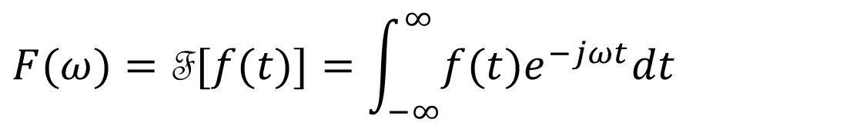
実数関数のフーリエ変換
$$f(t)$$
が実数 ⇔
$$F(ω)=F^{∗}(−ω)$$
対称スペクトル
$\left|F(−ω)\right|=\left|F(ω)\right|$, $arg\left(F\left(−ω\right)\right)=−arg⁡(F\left(ω\right))$
$$F(ω)=\text{F}[f(t)]=\int_{−∞}^{∞}{f(t)e^{−jωt}dt}$$
$$F\left(ω\right)=\int_{ー∞}^{∞}{f\left(t\right)\left[\cos\left(ωt\right)−j\sin\left(ωt\right)\right]dt}$$
$$=\int_{ー∞}^{∞}{f\left(t\right)\left[Even\left(ωt\right)−j Odd\left(ωt\right)\right]dt}$$
$$=Even2\left(ω\right)−j Odd2\left(ω\right)$$
$$\left|F(ω)\right|$$
$$arg⁡(F\left(ω\right))$$
ω
ω

Slide 9

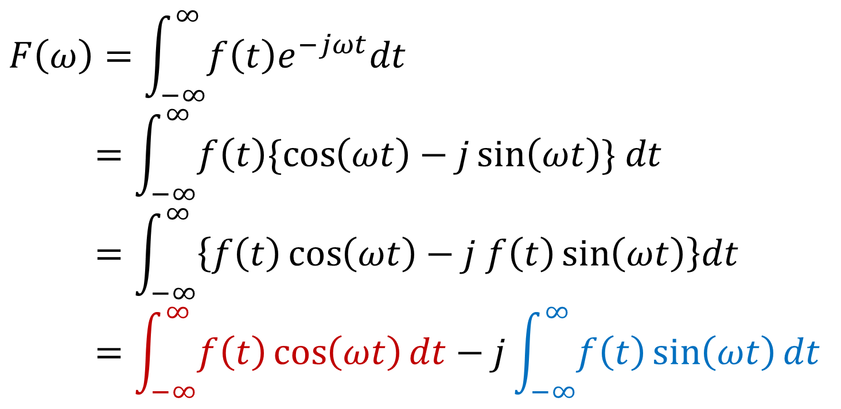

実関数のスペクトル分布
$$F\left(ω\right)=\int_{−∞}^{∞}{f\left(t\right)e^{−jωt}dt}$$
    $$=\int_{−∞}^{∞}{f\left(t\right)\{\cos\left(ωt\right)−j\sin\left(ωt\right)\} dt}$$
    $$=\int_{−∞}^{∞}{\left\{f\left(t\right)\cos\left(ωt\right)−j f\left(t\right)\sin\left(ωt\right)\right\}dt}$$
    $$=\int_{−∞}^{∞}{f\left(t\right)\cos\left(ωt\right)dt}−j\int_{−∞}^{∞}{f\left(t\right)\sin\left(ωt\right)dt}$$
$$A\left(ω\right)$$
$$B\left(ω\right)$$

Slide 10
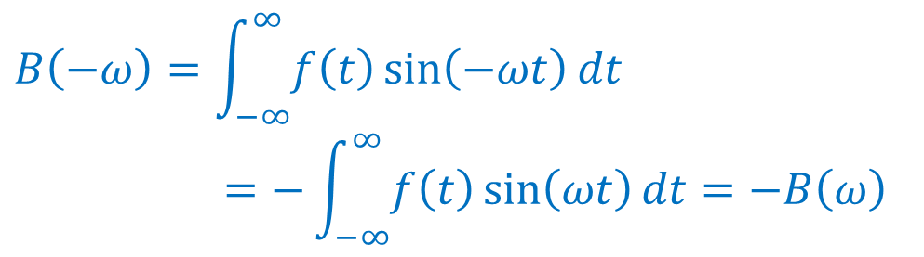
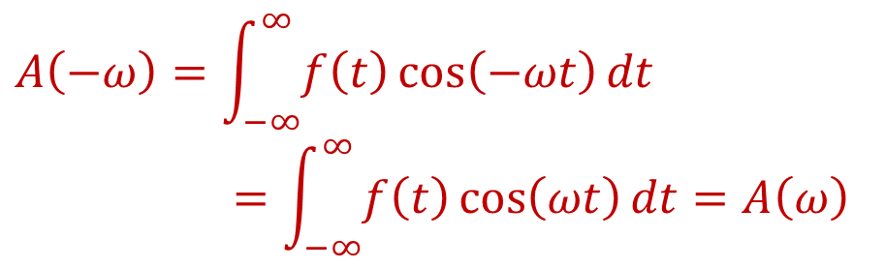
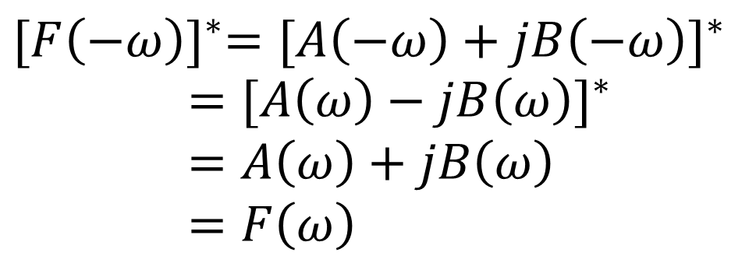

実関数のスペクトル分布
$$A\left(−ω\right)=\int_{−∞}^{∞}{f\left(t\right)\cos\left(−ωt\right)dt}$$
      $$=\int_{−∞}^{∞}{f\left(t\right)\cos\left(ωt\right)dt}=A\left(ω\right)$$
$$B\left(−ω\right)=\int_{−∞}^{∞}{f\left(t\right)\sin\left(−ωt\right)dt}$$
      $$=−\int_{−∞}^{∞}{f\left(t\right)\sin\left(ωt\right)dt}=−B\left(ω\right)$$
$$F\left(ω\right)=A\left(ω\right)+jB\left(ω\right)$$
$${[F\left(−ω\right)]}^{∗}={[A\left(−ω\right)+jB\left(−ω\right)]}^{∗}$$
      $$={[A\left(ω\right)−jB\left(ω\right)]}^{∗}$$
      $$=A\left(ω\right)+jB\left(ω\right)$$
      $$=F\left(ω\right)$$

Slide 11
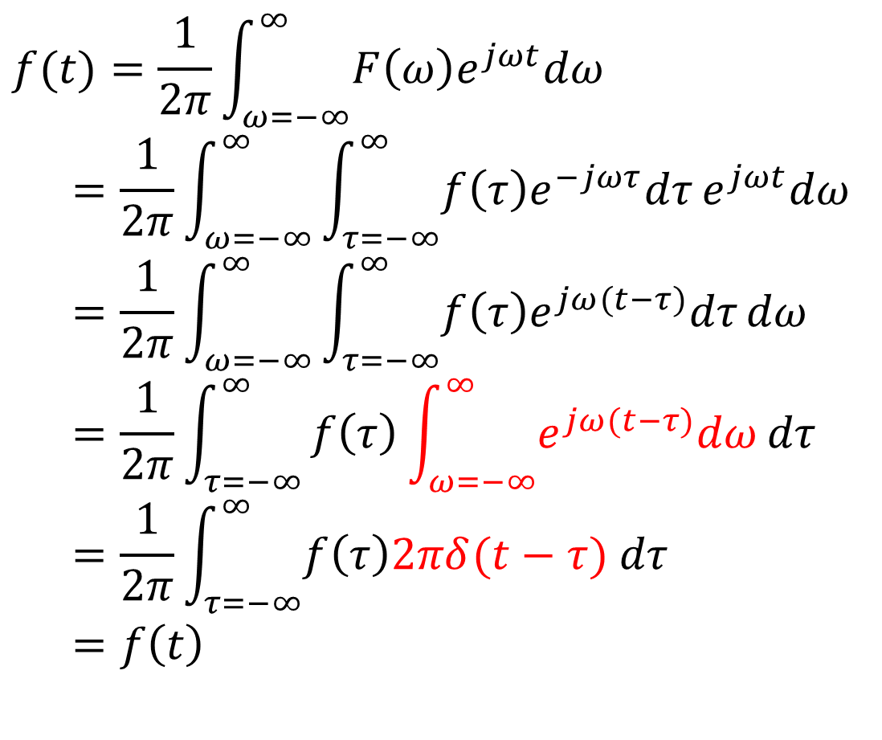
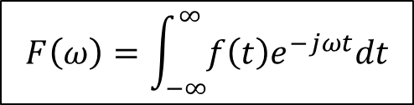
フーリエ変換対の確認
$$F\left(ω\right)=\int_{−∞}^{∞}{f\left(t\right)e^{−jωt}dt}$$
$$f(t)=\frac{1}{2π}\int_{ω=−∞}^{∞}{F\left(ω\right)e^{jωt}dω}$$
  $$=\frac{1}{2π}\int_{ω=−∞}^{∞}{\int_{τ=−∞}^{∞}{f\left(τ\right)e^{−jωτ}dτ}e^{jωt}dω}$$
  $$=\frac{1}{2π}\int_{ω=−∞}^{∞}{\int_{τ=−∞}^{∞}{f\left(τ\right)e^{jω(t−τ)}dτ}dω}$$
  $$=\frac{1}{2π}\int_{τ=−∞}^{∞}{f\left(τ\right)\int_{ω=−∞}^{∞}{e^{jω(t−τ)}dω}dτ}$$
  $$=\frac{1}{2π}\int_{τ=−∞}^{∞}{f\left(τ\right)2πδ(t−τ) dτ}$$
  $$=f\left(t\right)$$

Slide 12
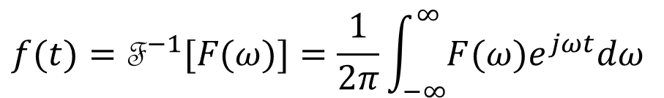
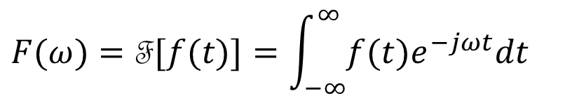
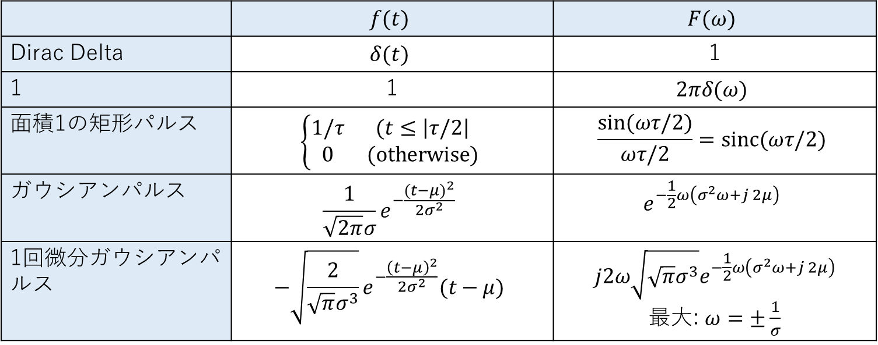
代表的な関数のフーリエ変換
$$F(ω)=\text{F}[f(t)]=\int_{−∞}^{∞}{f(t)e^{−jωt}dt}$$
フーリエ変換
$$f(t)={\text{F}}^{−1}[F(ω)]=\frac{1}{2π}\int_{−∞}^{∞}{F(ω)e^{jωt}dω}$$
逆フーリエ変換
 | $$f(t)$$ | $$F(ω)$$
Dirac Delta | $$δ(t)$$ | 1
1 | 1 | $$2πδ(ω)$$
面積1の矩形パルス | $$\left\{\begin{matrix}1/τ & (t≤\left|τ/2\right| \\ 0 & (otherwise)\end{matrix}\right.$$ | $$\frac{sin⁡(ωτ/2)}{ωτ/2}=sinc⁡(ωτ/2)$$
ガウシアンパルス | $$\frac{1}{\sqrt{2π}σ}e^{−\frac{{(t−μ)}^{2}}{2σ^{2}}}$$ | $$e^{−\frac{1}{2}⁢ω⁢\left(σ^{2}⁢ω+j 2⁢μ\right)}$$
1回微分ガウシアンパルス | $$−\sqrt{\frac{2}{\sqrt{π}σ^{3}}}e^{−\frac{{\left(t−μ\right)}^{2}}{2σ^{2}}}(t−μ)$$ | $$j2ω\sqrt{\sqrt{π}σ^{3}}e^{−\frac{1}{2}⁢ω⁢\left(σ^{2}⁢ω+j 2⁢μ\right)}$$ 最大: $ω=±\frac{1}{σ}$

Slide 13
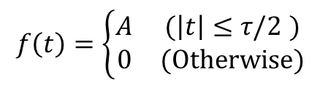




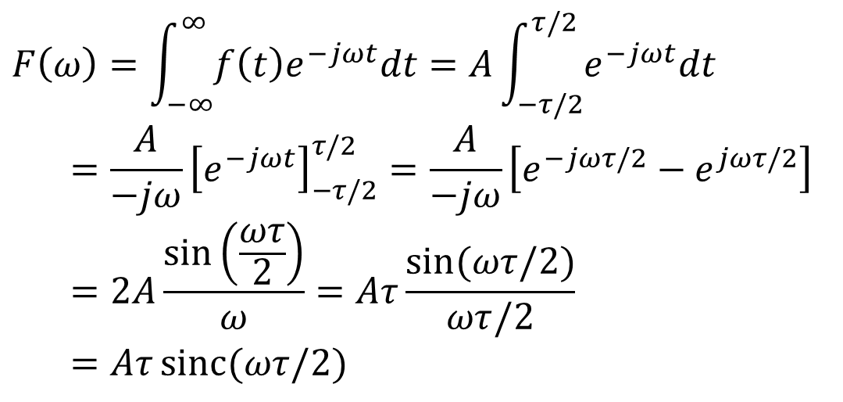





矩形パルス
$$F\left(ω\right)=\int_{−∞}^{∞}{f\left(t\right)e^{−jωt}dt}=A\int_{−τ/2}^{τ/2}{e^{−jωt}dt}$$
  $$=\frac{A}{−jω}{\left[e^{−jωt}\right]}_{−τ/2}^{τ/2}=\frac{A}{−jω}\left[e^{−jωτ/2}−e^{jωτ/2}\right]$$
  $$=2A\frac{\sin\left(\frac{ωτ}{2}\right)}{ω}=Aτ\frac{\sin{(ωτ/2)}}{ωτ/2}$$
  $$=Aτ\operatorname{sinc}{(ωτ/2)}$$
$$\operatorname{sinc}{x}=\frac{\sin{x}}{x}$$
f(t)
$$F\left(ω\right)$$
$$\frac{∆ωτ}{2}=nπ$$
$$→∆ω=\frac{2nπ}{τ}$$
$$A$$
$$f\left(t\right)=\left\{\begin{matrix}A & (\left|t\right|≤τ\text{/2} ) \\ 0 & (Otherwise)\end{matrix}\right.$$
$$ω$$
t
$$−τ\text{/2}$$
$$τ$$
$$τ\text{/2}$$
$$\frac{2π}{τ}$$

Slide 14







矩形パルス
$$τ\text{=2, }\text{A}\text{=}\text{1/}τ$$
$$F\left(ω\right)$$
$$f\left(t\right)$$
$$2π/τ$$
$$ω$$
t
$$τ$$
$$ω$$

Slide 15
cosの$\left[−π/2,π/2\right]$
$$F\left(ω\right)$$
$$f\left(t\right)$$
$$ω$$
t
$$ω$$
面積=1

Slide 16

Raised-cosine
$$F\left(ω\right)$$
$$f\left(t\right)$$
$$ω$$
t
$$ω$$
面積=1

Slide 17
ガウス分布（正規分布）
$$F\left(ω\right)$$
$$f\left(t\right)$$
$$ω$$
t
$$ω$$
面積=1

Slide 18
連続時間と離散時間

Slide 19
連続時間と離散時間
f(t)
f(t)
t
Δt
t
連続時間
離散時間

Slide 20
複素フーリエ級数
～フーリエ変換との対応～
周期関数
複素フーリエ級数（cos, sinの和で表したフーリエ級数をオイラーの公式を使ってexp関数にまとめたもの）

Slide 21
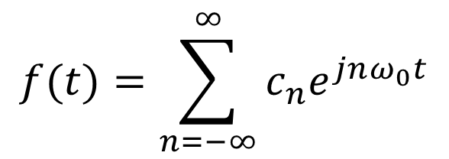

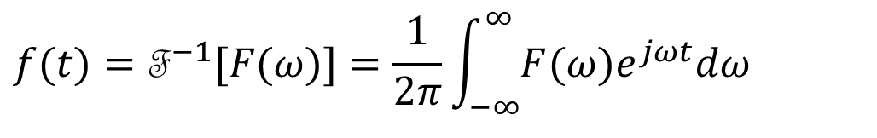
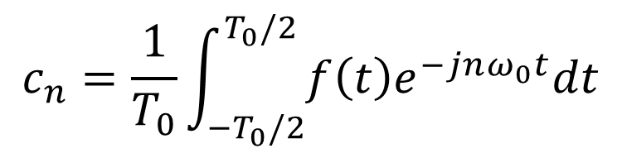

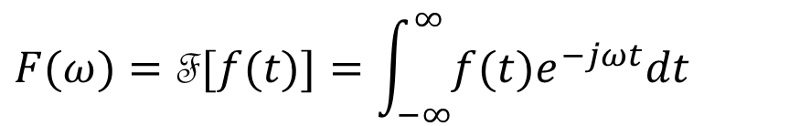
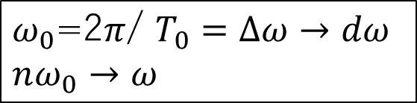

フーリエ変換と複素フーリエ級数
$$F(ω)=\text{F}[f(t)]=\int_{−∞}^{∞}{f(t)e^{−jωt}dt}$$
フーリエ変換
$$f(t)={\text{F}}^{−1}[F(ω)]=\frac{1}{2π}\int_{−∞}^{∞}{F(ω)e^{jωt}dω}$$
逆フーリエ変換
フーリエ変換：フーリエ級数の周期$T_{0}$を無限にしたもの
$$f\left(t\right): 非周期関数$$
$$ω_{0}\text{=2}π\text{/} T_{0}=∆ω→dω$$
$$nω_{0}→ω$$
$$f\left(t\right): 周期T0の周期関数$$
$$c_{n}=\frac{1}{T_{0}}\int_{−T_{0}/2}^{T_{0}/2}{f\left(t\right)e^{−jnω_{0}t}dt}$$
複素フーリエ係数
$$f(t)=\sum_{n=−∞}^{∞}{c_{n}e^{jnω_{0}t}}$$
時間波形（周期）
ただし、$ω_{0}\text{=}\text{2}π\text{/}T_{0}$

Slide 22
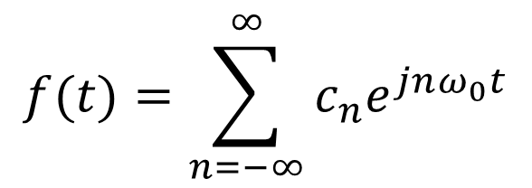
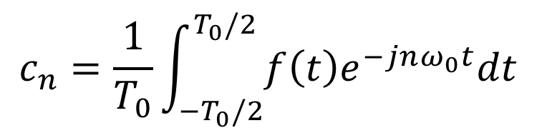


複素フーリエ級数
$$c_{n}=\frac{1}{T_{0}}\int_{−T_{0}/2}^{T_{0}/2}{f\left(t\right)e^{−jnω_{0}t}dt}$$
複素フーリエ係数
$$f(t)=\sum_{n=−∞}^{∞}{c_{n}e^{jnω_{0}t}}$$
時間波形（周期）
$$ただし、 ω_{0}\text{=}\text{2}π\text{/}T_{0}$$
f(t)
t
$$T_{0}$$
最短周期

Slide 23
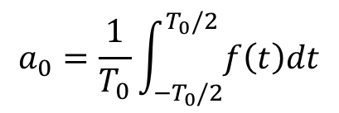
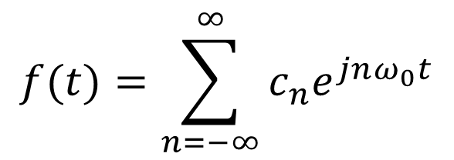
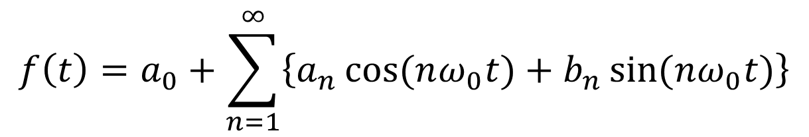
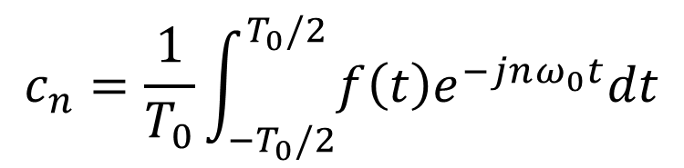
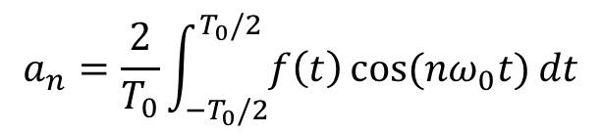


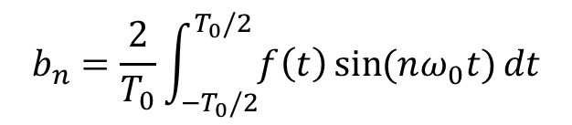
複素フーリエ級数とフーリエ変換
$$f\left(t\right): 周期T0の周期関数$$
$$c_{n}=\frac{1}{T_{0}}\int_{−T_{0}/2}^{T_{0}/2}{f\left(t\right)e^{−jnω_{0}t}dt}$$
複素フーリエ係数
$$f(t)=\sum_{n=−∞}^{∞}{c_{n}e^{jnω_{0}t}}$$
時間波形（周期）
ただし、$ω_{0}\text{=}\text{2}π\text{/}T_{0}$
$$a_{0}=\frac{1}{T_{0}}\int_{−T_{0}/2}^{T_{0}/2}{f\left(t\right)dt}$$
$$a_{n}=\frac{2}{T_{0}}\int_{−T_{0}/2}^{T_{0}/2}{f\left(t\right)\cos{(nω_{0}t)}dt}$$
フーリエ係数
$$b_{n}=\frac{2}{T_{0}}\int_{−T_{0}/2}^{T_{0}/2}{f\left(t\right)\sin{(nω_{0}t)}dt}$$
時間波形（周期）
$$f\left(t\right)=a_{0}+\sum_{n=1}^{∞}{\left\{a_{n}\cos{(nω_{0}t)}+b_{n}\sin{(nω_{0}t)}\right\}}$$

Slide 24
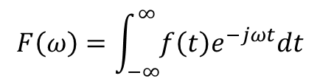

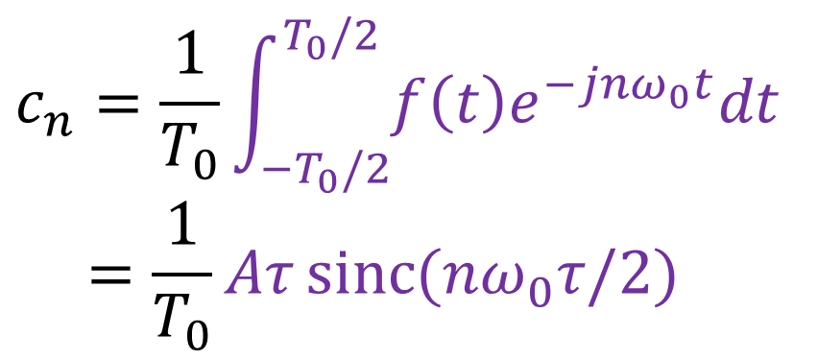








矩形パルス列（矩形波）
f(t)
$$A$$
f(t)
$$A$$
t
t
$$τ$$
$$τ\text{/2}$$
$$−τ\text{/2}$$
$$τ$$
$$τ\text{/2}$$
$$−τ\text{/2}$$
$$T_{0}$$
$$F\left(ω\right)=\int_{−∞}^{∞}{f\left(t\right)e^{−jωt}dt}$$
$$c_{n}=\frac{1}{T_{0}}\int_{−T_{0}/2}^{T_{0}/2}{f\left(t\right)e^{−jnω_{0}t}dt}$$
  $$=\frac{1}{T_{0}}Aτ\operatorname{sinc}{(nω_{0}τ/2)}$$
フーリエ変換と同じ

Slide 25




矩形パルス列のスペクトル
$$ω_{0}\text{=}\text{2}π\text{/}T_{0}$$
$$F\left(ω\right)$$
$${T_{0}c}_{n}$$
$$ω$$
周期関数ではスペクトルは離散化される。

Slide 26
デルタ関数列の複素フーリエ級数

Slide 27




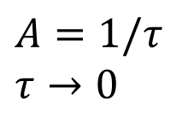
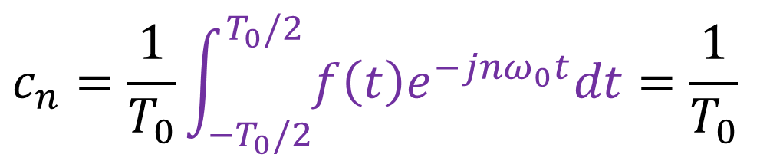
デルタ関数列
f(t)
$$A=1/τ$$
$$τ→0$$
$$δ(t+T_{0})$$
$$δ(t)$$
$$δ(t−T_{0})$$
t
$$T_{0}$$
$$c_{n}=\frac{1}{T_{0}}\int_{−T_{0}/2}^{T_{0}/2}{f\left(t\right)e^{−jnω_{0}t}dt}=\frac{1}{T_{0}}$$

Slide 28







デルタ関数列のスペクトル
$${T_{0}c}_{n}$$
$$1$$
$$ω=nω_{0}$$
$$n=−1$$
$$n=0$$
$$n=1$$
$$ω_{0}\text{=}\text{2}π\text{/}T_{0}$$
デルタ関数列のフーリエ変換（周期関数だからフーリエ級数）はまたデルタ関数列である。

Slide 29
標本化定理
標本化定理
サンプリング定理
波形を再現するための離散サンプリング間隔

Slide 30



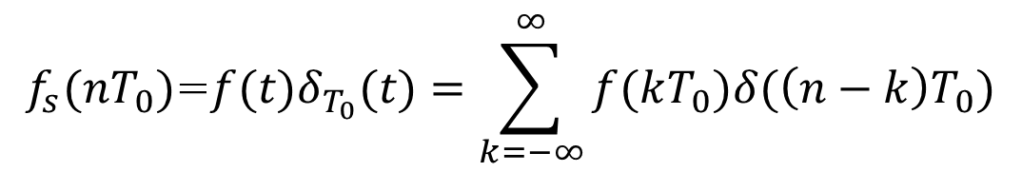











標本化定理
$$f_{s}(nT_{0}\text{)}\text{=}f(t\text{)}δ_{T_{0}}(t\text{)}=\sum_{k=−∞}^{∞}{f(kT_{0})δ(\left(n−k\right)T_{0})}$$
畳み込み
$$\text{F}[f(t)g(t)]=\frac{1}{2π}F(ω)∗G(ω)$$
$\text{F}$[$f_{s}(nT_{0})$]=$\frac{1}{2π}$ $\text{F}$[$f(t)$] $∗\text{F}\text{[}δ_{T_{0}}(t\text{)}\text{]}$
$$F(ω)$$
$$F_{δ}(ω)$$
$$F(ω)$$
$$ω_{m}$$
$$ω$$
$$F_{δ}(ω)$$
$$ω_{0}>2ω_{m}$$
$$ω_{0}\text{=}\text{2}π\text{/}T_{0}$$
$$ω$$
信号に含まれる最高周波数成分の２倍の周波数（に対応する周期）でサンプリングしないと元の波形が再現できない。
F [$f_{s}(nT_{0})$]
$$ω_{m}$$
$$ω$$
$$ω_{0}\text{=}\text{2}π\text{/}T_{0}$$

Slide 31
離散フーリエ変換(DFT)
周期関数（→線スペクトル）
離散時間

Slide 32
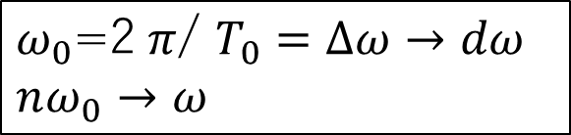
フーリエ変換と複素フーリエ級数
$$F(ω)=\text{F}[f(t)]=\int_{−∞}^{∞}{f(t)e^{−jωt}dt}$$
フーリエ変換
$$f(t)={\text{F}}^{−1}[F(ω)]=\frac{1}{2π}\int_{−∞}^{∞}{F(ω)e^{jωt}dω}$$
逆フーリエ変換
フーリエ変換：フーリエ級数の周期$T_{0}$を無限にしたもの
$$f\left(t\right): 非周期関数$$
$$ω_{0}\text{=2} π\text{/} T_{0}=∆ω→dω$$
$$nω_{0}→ω$$
$$f\left(t\right): 周期T0の周期関数$$
$$c_{n}=\frac{1}{T_{0}}\int_{−T_{0}/2}^{T_{0}/2}{f\left(t\right)e^{−jnω_{0}t}dt}$$
複素フーリエ係数
$$f(t)=\sum_{n=−∞}^{∞}{c_{n}e^{jnω_{0}t}}$$
時間波形（周期）
ただし、$ω_{0}\text{=}\text{2}π\text{/}T_{0}$

Slide 33

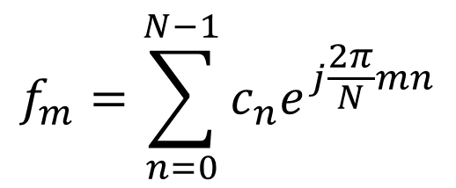

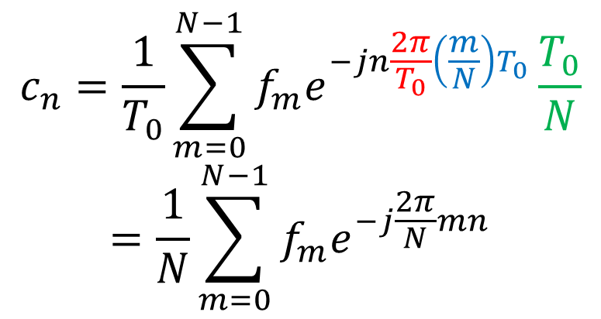




離散フーリエ変換(DFT) （定義1)
$$ω_{0}$$
$$t$$
$$dt$$
$$c_{n}=\frac{1}{T_{0}}\sum_{m=0}^{N−1}{f_{m}e^{−jn\frac{2π}{T_{0}}\left(\frac{m}{N}\right)T_{0}}\frac{T_{0}}{N}}$$
$$=\frac{1}{N}\sum_{m=0}^{N−1}{f_{m}e^{−j\frac{2π}{N}mn}}$$
離散フーリエ変換
DFT (Discrete Fourier Transform)
区分求積（短冊和）
$$(n=0,⋯,N−1)$$
$$f_{m}=\sum_{n=0}^{N−1}{c_{n}e^{j\frac{2π}{N}mn}}$$
逆離散フーリエ変換
IDFT (Inverse Discrete Fourier Transform)
$$(m=0,⋯,N−1)$$
ただし、$f_{m}=f(\frac{m}{N}T_{0})$

Slide 34



離散フーリエ変換(DFT)（定義2)
規格化係数をDFT, IDFTに等分配する定義
$$c_{n}=\frac{1}{\sqrt{N}}\sum_{m=0}^{N−1}{f_{m}e^{+j\frac{2π}{N}mn}}$$
離散フーリエ変換
DFT (Discrete Fourier Transform)
$$(n=0,⋯,N−1)$$
$$f_{m}=\frac{1}{\sqrt{N}}\sum_{n=0}^{N−1}{c_{n}e^{−j\frac{2π}{N}mn}}$$
逆離散フーリエ変換
IDFT (Inverse Discrete Fourier Transform)
$$(m=0,⋯,N−1)$$
ただし、$f_{m}=f(\frac{m}{N}T_{0})$
Mathematicaの定義

Slide 35



離散フーリエ変換(DFT)（定義3)
規格化係数をIDFTに割り当てる定義
$$c_{n}=\sum_{m=0}^{N−1}{f_{m}e^{−j\frac{2π}{N}mn}}$$
離散フーリエ変換
DFT (Discrete Fourier Transform)
$$(n=0,⋯,N−1)$$
$$f_{m}=\frac{1}{N}\sum_{n=0}^{N−1}{c_{n}e^{j\frac{2π}{N}mn}}$$
逆離散フーリエ変換
IDFT (Inverse Discrete Fourier Transform)
$$(m=0,⋯,N−1)$$
ただし、$f_{m}=f(\frac{m}{N}T_{0})$
MATLABの定義
これ以降のスライドでは、定義3を用いる。

Slide 36




離散フーリエ変換(DFT)（定義3)
$$W=e^{−j\frac{2π}{N}}$$
$$c_{n}=\sum_{m=0}^{N−1}{f_{m}W^{mn}}$$
離散フーリエ変換
DFT (Discrete Fourier Transform)
$$(n=0,⋯,N−1)$$
$$f_{m}=\frac{1}{N}\sum_{n=0}^{N−1}{c_{n}W^{−mn}}$$
逆離散フーリエ変換
IDFT (Inverse Discrete Fourier Transform)
$$(m=0,⋯,N−1)$$
ただし、$f_{m}=f(\frac{m}{N}T_{0})$
MATLABの定義
これ以降のスライドでは、定義3を用いる。

Slide 37




離散フーリエ変換(DFT)（定義3[行列形式])
離散フーリエ変換
DFT (Discrete Fourier Transform)
MATLABの定義
$$W=e^{−j\frac{2π}{N}}$$
$$\left[\begin{matrix}c_{0} \\ c_{1} \\ ⋮ \\ c_{N−1}\end{matrix}\right]=\left[\begin{matrix}1 & {(W^{0})}^{1} & ⋯ & {(W^{0})}^{N−1} \\ 1 & {(W^{1})}^{1} & ⋯ & {(W^{1})}^{N−1} \\ ⋮ & ⋮ & ⋱ & ⋮ \\ 1 & {(W^{N−1})}^{1} & ⋯ & {(W^{N−1})}^{N−1}\end{matrix}\right]\left[\begin{matrix}f_{0} \\ f_{1} \\ ⋮ \\ f_{N−1}\end{matrix}\right]$$
ヴァンデルモンド(Vandermonde)行列
逆離散フーリエ変換
IDFT (Inverse Discrete Fourier Transform)
$\left[\begin{matrix}f_{0} \\ f_{1} \\ ⋮ \\ f_{N−1}\end{matrix}\right]=\frac{1}{N}\left[\begin{matrix}1 & {(W^{0})}^{1} & ⋯ & {(W^{0})}^{N−1} \\ 1 & {(W^{−1})}^{1} & ⋯ & {(W^{−1})}^{N−1} \\ ⋮ & ⋮ & ⋱ & ⋮ \\ 1 & {(W^{−(N−1)})}^{1} & ⋯ & {(W^{−(N−1)})}^{N−1}\end{matrix}\right]$ $\left[\begin{matrix}c_{0} \\ c_{1} \\ ⋮ \\ c_{N−1}\end{matrix}\right]$
ただし、$f_{m}=f(\frac{m}{N}T_{0})$

Slide 38


DFTの計算例(1)
$$f_{m}=\frac{1}{N}e^{j\frac{2π}{N}mk}$$
$$c_{n}=\sum_{m=0}^{N−1}{f_{m}e^{−j\frac{2π}{N}mn}}$$
  $$=\sum_{m=0}^{N−1}{(\frac{1}{N}e^{j\frac{2π}{N}mk})e^{−j\frac{2π}{N}mn}}$$
  $$=\frac{1}{N}\sum_{m=0}^{N−1}{e^{j\frac{2π}{N}m(k−n)}}$$
  $$=\left\{\begin{matrix}1 & (n=k) \\ 0 & (otherwise)\end{matrix}\right.$$

Slide 39
FFTの原理

Slide 40
高速フーリエ変換(FFT; Fast Fourier Transform)
3つ前のスライドの計算方法でDFTを行うと、演算回数は少2なくともO(N²)となる。
FFTはDFTの演算回数をO(N log2 N)に減らすことができるアルゴリズムである。IFFT (Inverse FFT; 逆FFT)という用語もある。
FFTのアルゴリズムは2のべき乗のデータ数でないと適用できないが、必要ならば0を挿入すればよい。

Slide 41







$N=2^{M}点の$DFT
$$W=e^{−j\frac{2π}{N}}$$
$$N=2^{M}$$
2で割り切れるように
$$W^{N/2}=e^{−j\frac{2π}{N}}$$
$$\left[\begin{matrix}c_{0} \\ c_{1} \\ ⋮ \\ c_{N−1}\end{matrix}\right]=\left[\begin{matrix}1 & {(W^{0})}^{1} & ⋯ & {(W^{0})}^{N−1} \\ 1 & {(W^{1})}^{1} & ⋯ & {(W^{1})}^{N−1} \\ ⋮ & ⋮ & ⋱ & ⋮ \\ 1 & {(W^{N−1})}^{1} & ⋯ & {(W^{N−1})}^{N−1}\end{matrix}\right]\left[\begin{matrix}f_{0} \\ f_{1} \\ ⋮ \\ f_{N−1}\end{matrix}\right]$$
$$N/2$$
$$N/2$$
これをうまい具合に並べ替え、問題を縮小する($2^{M}$のDFTを$2^{M−1}$のDFTに)ことを繰り返す。

Slide 42











FFT (4点FFTでの説明)
$$\left[\begin{matrix}c_{0} \\ c_{1} \\ c_{2} \\ c_{3}\end{matrix}\right]=\left[\begin{matrix}1 & 1 & 1 & 1 \\ 1 & W & W^{2} & W^{3} \\ 1 & W^{2} & W^{4} & W^{6} \\ 1 & W^{3} & W^{6} & W^{9}\end{matrix}\right]\left[\begin{matrix}f_{0} \\ f_{1} \\ f_{2} \\ f_{3}\end{matrix}\right]$$
$$W^{N/2}=W^{2}=e^{−jπ}=−1$$
$$W^{N}=W^{4}=e^{−j2π}=1$$
$$\left[\begin{matrix}c_{0} \\ c_{1} \\ c_{2} \\ c_{3}\end{matrix}\right]=\left[\begin{matrix}1 & 1 & 1 & 1 \\ 1 & W & −1 & −W \\ 1 & W^{2} & 1 & W^{2} \\ 1 & W^{3} & −1 & {−W}^{3}\end{matrix}\right]\left[\begin{matrix}f_{0} \\ f_{1} \\ f_{2} \\ f_{3}\end{matrix}\right]$$
$$\left[\begin{matrix}c_{0} \\ c_{2} \\ c_{1} \\ c_{3}\end{matrix}\right]=\left[\begin{matrix}1 & 1 & 1 & 1 \\ 1 & W^{2} & 1 & W^{2} \\ 1 & W & −1 & −W \\ 1 & W^{3} & −1 & {−W}^{3}\end{matrix}\right]\left[\begin{matrix}f_{0} \\ f_{1} \\ f_{2} \\ f_{3}\end{matrix}\right]$$
$$A$$
$$A$$
$$\left[\begin{matrix}c_{0} \\ c_{2}\end{matrix}\right]=A\left[\left[\begin{matrix}f_{0} \\ f_{1}\end{matrix}\right]+\left[\begin{matrix}f_{2} \\ f_{3}\end{matrix}\right]\right]$$
$$\left[\begin{matrix}c_{1} \\ c_{3}\end{matrix}\right]=B\left[\left[\begin{matrix}f_{0} \\ f_{1}\end{matrix}\right]−\left[\begin{matrix}f_{2} \\ f_{3}\end{matrix}\right]\right]$$
$$B$$
$$−B$$

Slide 43











FFT
８点FFTの場合
+
$$f_{0}+f_{4}$$
$$\begin{matrix}f_{0} \\ f_{1} \\ f_{2} \\ f_{3} \\ f_{4} \\ f_{5} \\ f_{6} \\ f_{7}\end{matrix}$$
$$\begin{matrix}c_{0} \\ c_{2} \\ c_{4} \\ c_{6} \\ c_{1} \\ c_{3} \\ c_{5} \\ c_{7}\end{matrix}$$
$$f_{1}+f_{5}$$
$$f_{2}+f_{6}$$
$$f_{3}+f_{7}$$
$$f_{0}−f_{4}$$
$$f_{1}−f_{5}$$
$$f_{2}−f_{6}$$
$$f_{3}−f_{7}$$
-
2つの4点FFTを行い、4つの2点FFTに帰着できる。
$N=2^{M}$点FFTの場合、段数は$\log_{2}{N}=M$段となる。⇒演算数は$O({Nlog}_{2}{N})$となる！

Slide 44
時間／周波数領域の離散化のまとめ

Slide 45
























連続と離散
連続
$$f(t)$$
連続
$$F(ω)$$
フーリエ変換
$$t$$
$$ω$$
離散（標本化）
$$f(t)$$
周期＆連続
$$F(ω)$$
$$t$$
$$ω$$
$$ω_{0}$$
$$∆T=2π/ω_{0}$$
周期＆連続
$$f(t)$$
離散
$$F(ω)$$
複素フーリエ級数
$$t$$
$$ω$$
$$T$$
$$∆ω=2π/T$$
周期＆離散
$$f(t)$$
周期＆離散
$$F(ω)$$
離散フーリエ変換 (DFT)
$$ω_{0}$$
$$t$$
$$ω$$
FFTが使える
$$T$$
$$∆T=2π/ω_{0}$$
$$∆ω=2π/T$$

Slide 46
無線信号処理への
フーリエ変換の応用

Slide 47

















ミキサ
周波数変換
（アップコンバート、ダウンコンバート）
オ$イラーの公式: e^{jx}=\cos{x}+j\sin{x}$
1/4
1/4
$$ω$$
Mixer(積)
$${−ω}_{c}−ω_{0}$$
$$ω_{c}−ω_{0}$$
$$cos⁡(ω_{0}t)$$
$${−ω}_{c}+ω_{0}$$
$$ω_{c}+ω_{0}$$
$$\cos\left(ω_{0}t\right)\cos\left(ω_{c}t\right)$$
$$=\frac{e^{j{(ω}_{0}+ω_{c})t}+e^{j{(ω}_{0}−ω_{c})t}+e^{−j{(ω}_{0}−ω_{c})t}+e^{−j{(ω}_{0}+ω_{c})t}}{4}$$
$$\cos\left(ω_{0}t\right)=\frac{e^{jω_{0}t}+e^{−jω_{0}t}}{2}$$
$$cos⁡(ω_{c}t)$$
$$\cos\left(ω_{c}t\right)=\frac{e^{jω_{c}t}+e^{−jω_{c}t}}{2}$$
1/2
1/2
1/2
1/2
$$ω$$
$$ω$$
$${−ω}_{0}$$
$$ω_{0}$$
$${−ω}_{c}$$
$$ω_{c}$$

Slide 48
フィルタ
$$\text{F}[(f∗g)(t)]=\text{F}[\int_{τ=−∞}^{∞}{f(τ)g(t−τ)dτ}] \\ =F(ω)G(ω)$$
畳み込み
周波数領域で処理するときは各周波数の値の掛け算、
それを時間領域で処理するときは畳み込み。

Slide 49






高速畳み込み(FFT Convolution)
f(τ)
$$(f∗g)(t)=\int_{τ=−∞}^{∞}{f(τ)g(t−τ)dτ}$$
g(τ)
τ
τ
定義どおりに計算
高速畳み込み
各tごとにτで積分する。$O(N^{2})$
$$\text{F}[(f∗g)(t)]=F(ω)G(ω)$$
FFTでは全周波数特性が
$O(N\log_{10}{N})$の計算時間で求まる
$${\text{F}}^{−1}[F(ω)G(ω)]=(f∗g)(t)$$
FFTを3回行う。 $O(3N\log_{10}{N})$
Notes:
49

Slide 50








ウィーナフィルタ
元画像
$$g(x)$$
手ぶれ
$$d(x)$$
ぼやけた画像
$$d(x)=(g∗h)(x)$$
x
x
伝達関数
$$H=D/G$$
フーリエ変換
$$G$$
$$D$$
フーリエ変換
$$D=GH$$
ω
$$G=\frac{D}{H}$$
ω
Notes:
50

